Slide 1
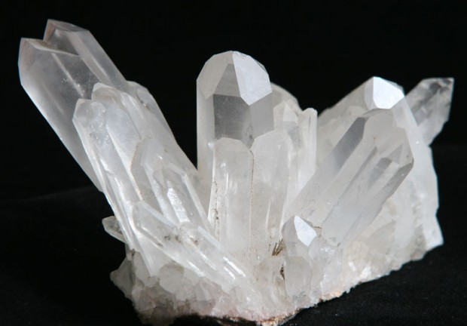
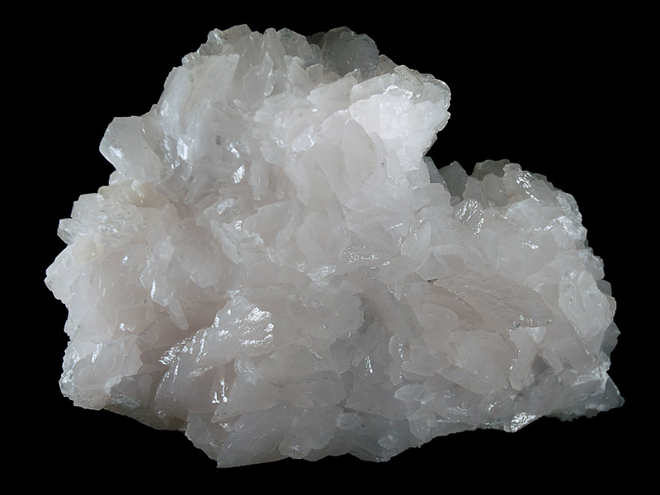
Горный хрусталь
Выполнила ученица 10-Б класса
Рыжова Дарина

Slide 2
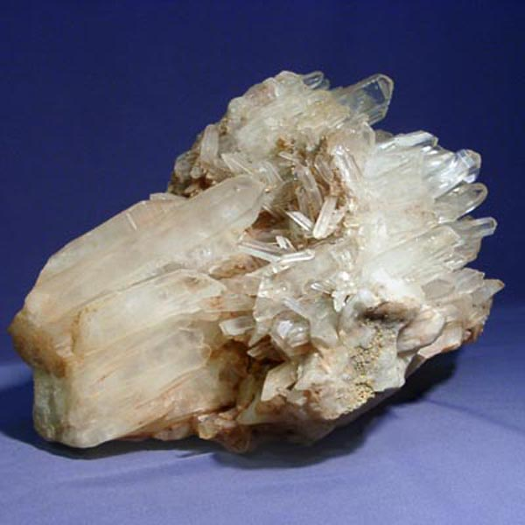
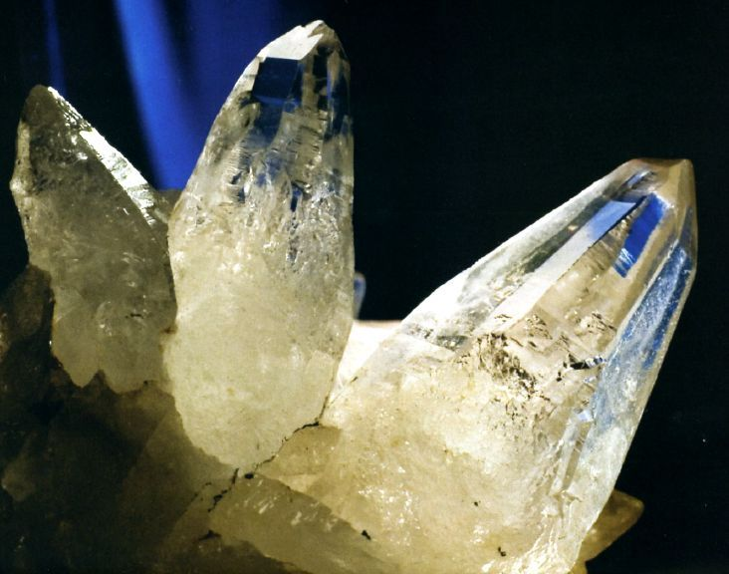
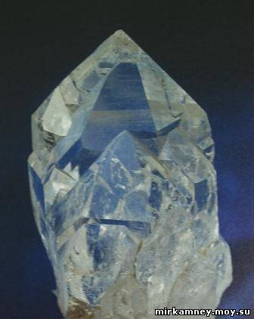
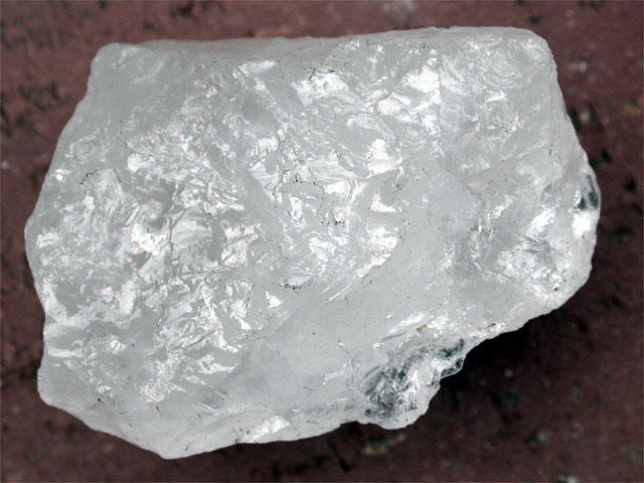
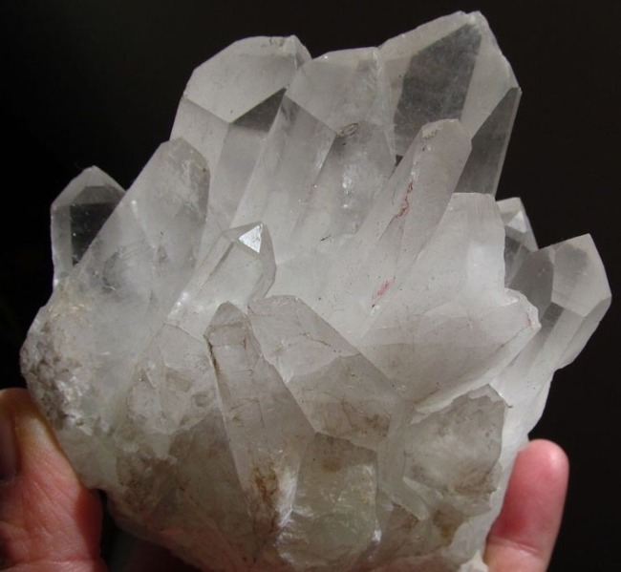
«Кристаллос» – лед

Slide 3
Общая характеристика:
Прозрачный
Одна из разновидностей модификации кварца — SiO₂
t плавления - 1570 *С
Плотность - 2,65 г/см3
Твердость: 7 (по шкале Мооса)
Абсолютная твердость = 100 (алмаз = 1600)
Шестигранная форма
Стеклянный, холодный блеск
Стойкостью к химическому воздействию

Slide 4
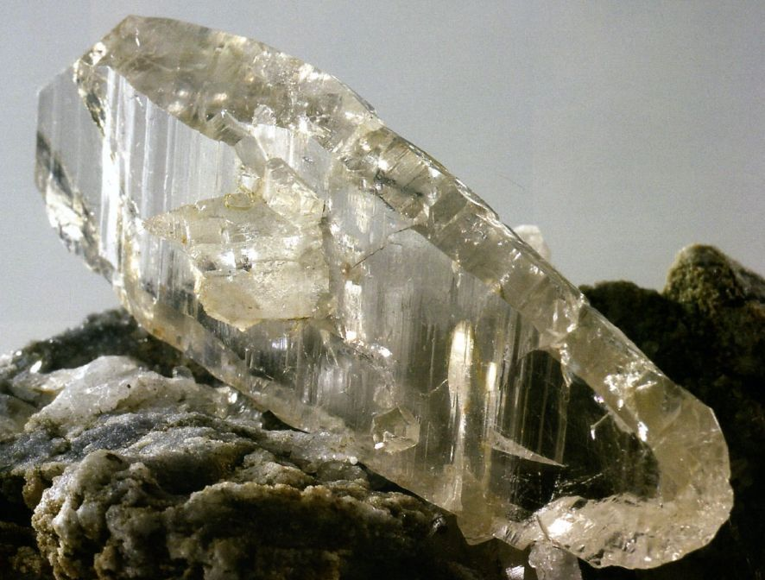
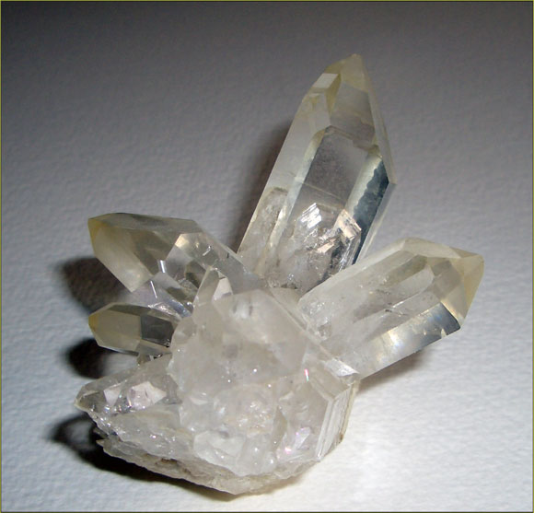
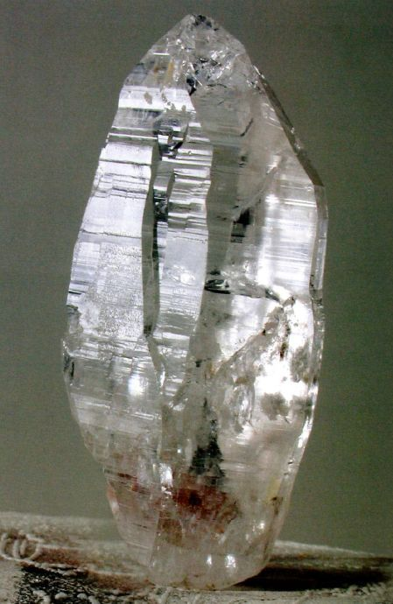
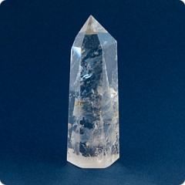
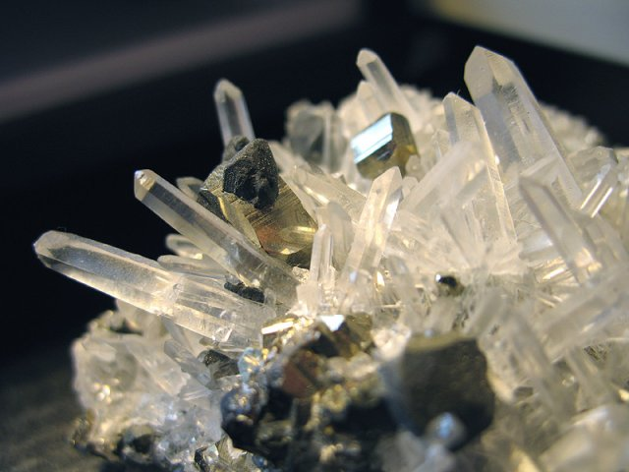
Нахождение:
Одинокие кристаллы
Друзы

Slide 5
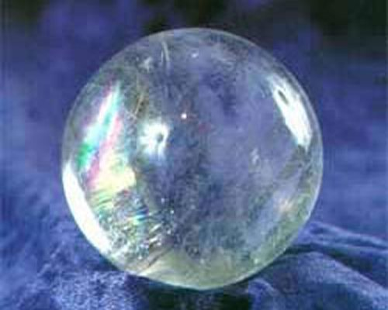
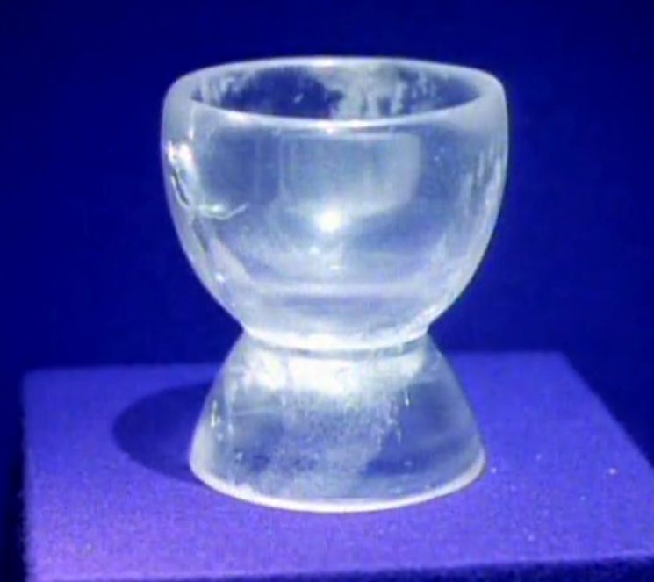
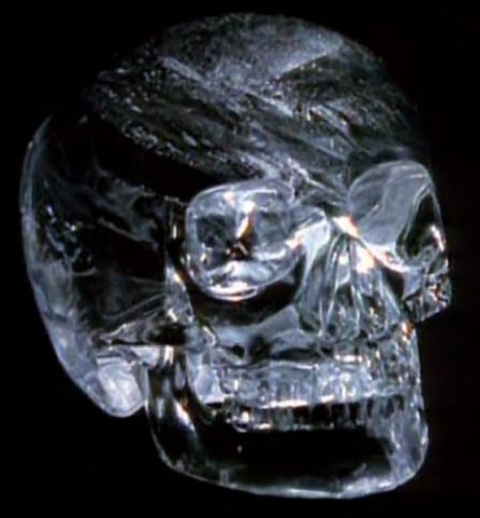
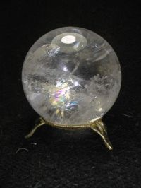
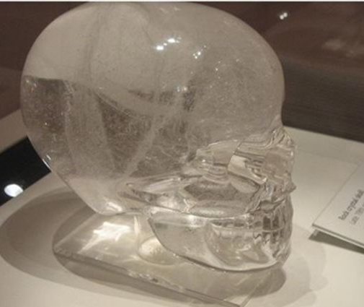
Свойства горного хрусталя
Лечебные
Магические
Может служить
талисманом

Slide 6
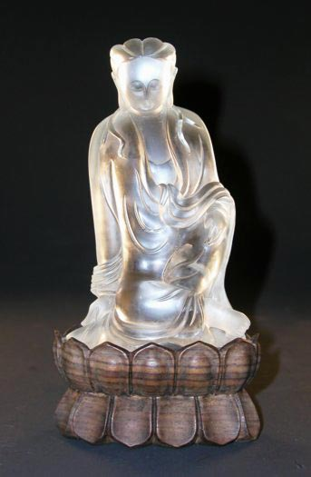
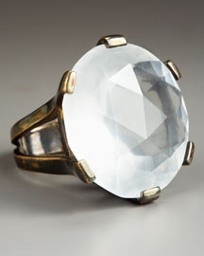
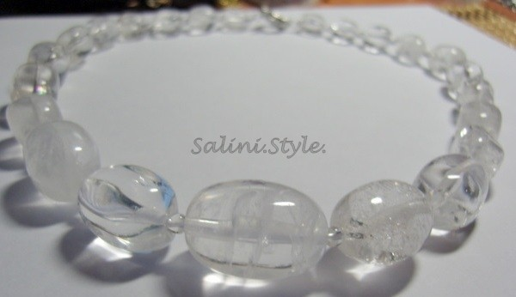
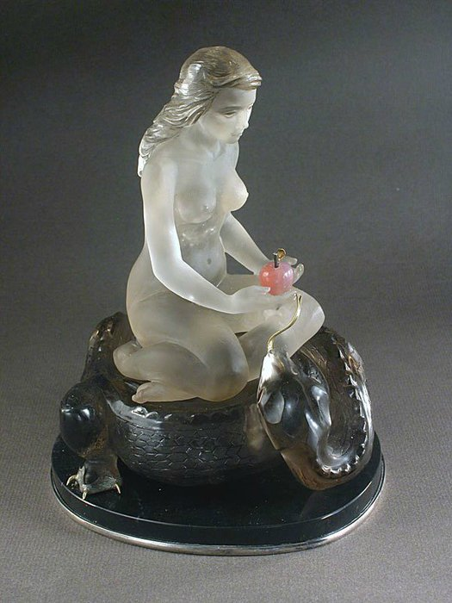
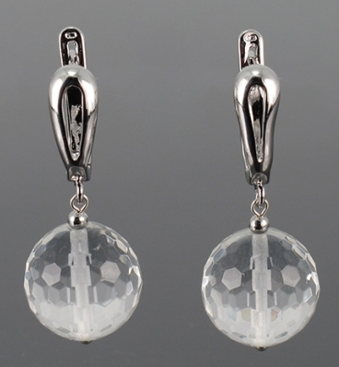
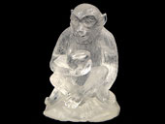
Применение
Техническое сырье для оптических приборов
Для украшения интерьеров
При изготовлении ювелирных изделий

Slide 7
Спасибо за внимание

